Slide 1
必修1 分子与细胞
微课时13 光合作用

Slide 2
新课标要求
说明植物细胞的叶绿体从太阳光中捕获能量，这些能量在二氧化碳和水转变为糖类与氧气的过程中，转换并储存为糖分子中的化学能

Slide 3
一维过关——过考点
一、 探索光合作用原理的部分实验
1. 1941年，美国科学家鲁宾和卡门利用同位素标记法证明：光合作用释放的氧气来自 水 ⁠。
水
同位素示踪技术
2. 20世纪40年代，美国科学家卡尔文利用 同位素示踪技术 ⁠最终探明了CO₂在光合作用中转化成有机物中 碳 ⁠的途径。
碳
3. 1954年，美国科学家阿尔农发现，在光照下，叶绿体可合成 ATP ⁠。
ATP

Slide 4
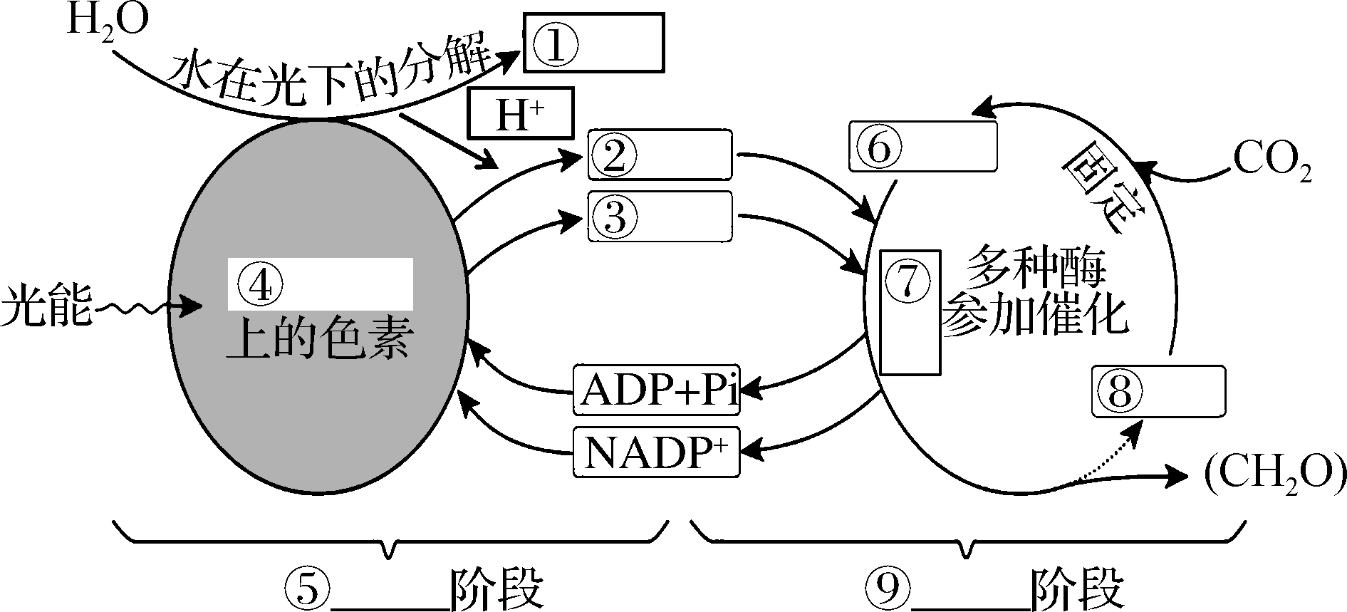
二、 光合作用的过程图解
O₂
C₃
NADPH
ATP
类囊体薄膜
还
原
C₅
光反应
暗反应

Slide 5
三、 光合作用的过程：光反应、暗反应的区别与联系
项目 | 光反应 |  | 暗反应（碳反应）
区别 | 场所 | 叶绿体类囊体的薄膜上 | 叶绿体的基质中
 | 物质变化 | 2H₂O$\begin{matrix}光 \\ \vec{ }\end{matrix}$ 4[H]＋O2↑ ADP＋Pi$\begin{matrix}酶 \\ \vec{ }\end{matrix}$ ATP | CO₂固定：C₅＋ CO2 ⁠$\begin{matrix}酶 \\ \vec{ }\end{matrix}$2C₃ C₃的还原：2C₃＋NADPH（[H]） $\begin{matrix}\underset{→}{ 酶 } \\ ATP\end{matrix}$ （CH2O） ⁠＋C₅
CO₂
4[H]＋O₂↑
ATP
（CH₂O）

Slide 6
项目 | 光反应 |  | 暗反应（碳反应）
区别 | 能量变化 | 光能→ ATP和NADPH中的化学能 | ATP和NADPH中的化学能 ⁠→稳定的化学能
 | 实质 | 把 二氧化碳（或CO2） ⁠和 水（或H2O） ⁠转变成有机物，同时把光能转变为化学能储存在有机物中
联系 | 光反应为暗反应提供 NADPH（[H]）和ATP ⁠，暗反应为光反应提供 ADP和Pi ⁠，没有光反应，暗反应无法进行，没有暗反应，有机物无法合成
ATP和NADPH中的
ATP和NADPH中的化学能
化学能
二氧化碳（或CO₂）
水（或H₂O）
NADPH（[H]）和ATP
ADP和Pi

Slide 7
四、 环境因素对光合作用的影响
1. 光照强度：在一定范围内，光合速率随光照强度的增强而 增强 ⁠，超过 光照饱和 ⁠点，光合速率不再增加。
2. 温度：可影响光合作用 酶 ⁠的活性。
3. 二氧化碳浓度：在一定范围内，光合作用速率随二氧化碳浓度的增加而 增加 ⁠，达到一定程度（二氧化碳饱和点）后，光合速率维持在一定的水平，不再增加。
4. 水：光合作用的原料之一，缺少时光合速率会 下降 ⁠。
增强
光照饱和
酶
增加
下降

Slide 8
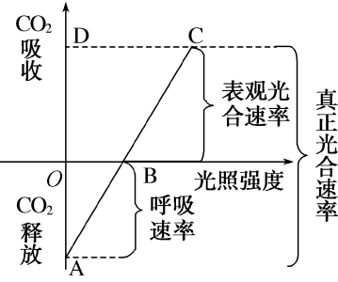
二维过关——过易错
易错提醒1 光照强度对光合作用强度的影响（图形解读）

Slide 9
（1） 原理分析：光照强度影响光合速率的原理是通过影响光反应阶段，制约ATP和NADPH的产生，进而制约暗反应阶段。
（2） 图像分析：A点时只进行细胞呼吸；AB段随着光照强度的增强，光合作用强度也增强，但是仍然小于细胞呼吸强度；B点时代谢特点为光合作用强度等于细胞呼吸强度；BC段随着光照强度的增强，光合作用强度也不断增强；C点对应的光照强度为光饱和点，限制C点的环境因素可能有温度或二氧化碳浓度等。

Slide 10
易错提醒2 温度改变对光合作用的影响：温度改变时，不管是光反应还是暗反应均会受影响，但主要影响暗反应，因为参与暗反应的酶的种类和数量都比参与光反应的多。

Slide 11
三维过关——过典题
例题 （2024届·南京六校学业水平合格考模拟）如图是某植物叶肉细胞中光合作用和细胞呼吸的物质变化示意简图，其中①～⑤为生理过程，a～h为物质名称。据图分析回答下列问题：

Slide 12
类囊体薄膜
（1） 物质a分布在叶绿体的 类囊体薄膜 ⁠。
解析：（1） 物质a表示光合色素，分布在叶绿体的类囊体薄膜上。
线粒体基质
（2） 过程④发生的场所是 线粒体基质 ⁠。
解析：（2） ④表示有氧呼吸的第二阶段，发生在线粒体基质中。
①③④
（3） 在上述①～⑤过程中，能够产生腺苷三磷酸的生理过程有 ①③④⑤ ⁠（用图中数字回答）。
⑤
解析：（3） 图中光反应阶段，有氧呼吸的三个阶段，即①③④⑤均可以产生腺苷三磷酸。

Slide 13
（4） 在光合作用过程中，三碳化合物被还原成糖类等有机物过程中，需要光反应提供 c、e ⁠（用图中字母回答）。图中g表示的物质是 CO2（二氧化碳） ⁠。
c、e
CO₂（二
氧化碳）
解析：（4） C₃的还原需要光反应为其提供c（[H]）和e（ATP），g表示二氧化碳（CO₂）。

Slide 14
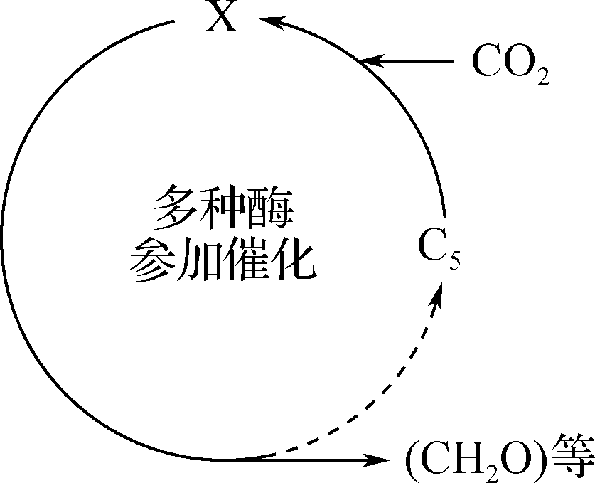
四维过关——合格测
一、 选择题
1. （2023届·江苏合格考）如图是植物光合作用暗反应阶段的部分过程示意图，其中物质X代表的是（ C ）
C
A. H₂O | B. O₂
C. C₃ | D. [H]
解析：图示表示暗反应过程，根据CO₂＋C₅→2C₃，可以判定X为C₃。

Slide 15
D
2. （2024届·江苏省学业水平合格考模拟）光合作用发生的部位是（ D ）
A. 叶绿体的基质 | B. 叶绿体的内膜
C. 叶绿体的类囊体 | D. 叶绿体
3. （2023届·徐州合格考模拟）1864年，德国科学家萨克斯将绿色叶片放在暗处几小时，然后把此叶片一半遮光，一半曝光，经过一段时间后，用碘蒸气处理叶片，成功地证明了（ B ）
B
A. 光合作用的产物是水
B. 光合作用的产物有淀粉
C. 光合作用的场所在叶绿体
D. 光合作用产物中的氧气来自反应物中的水

Slide 16
解析：碘遇水没有颜色反应，不能证明光合作用的产物有水，A错误；碘遇淀粉变蓝色，曝光的一半变蓝色，说明光合作用的产物有淀粉，B正确；该实验没有涉及光合作用的场所，C错误；该实验没有涉及光合作用产物中氧气来源，鲁宾和卡门通过同位素标记法证明光合作用产物氧气中氧原子来源于水，D错误。

Slide 17
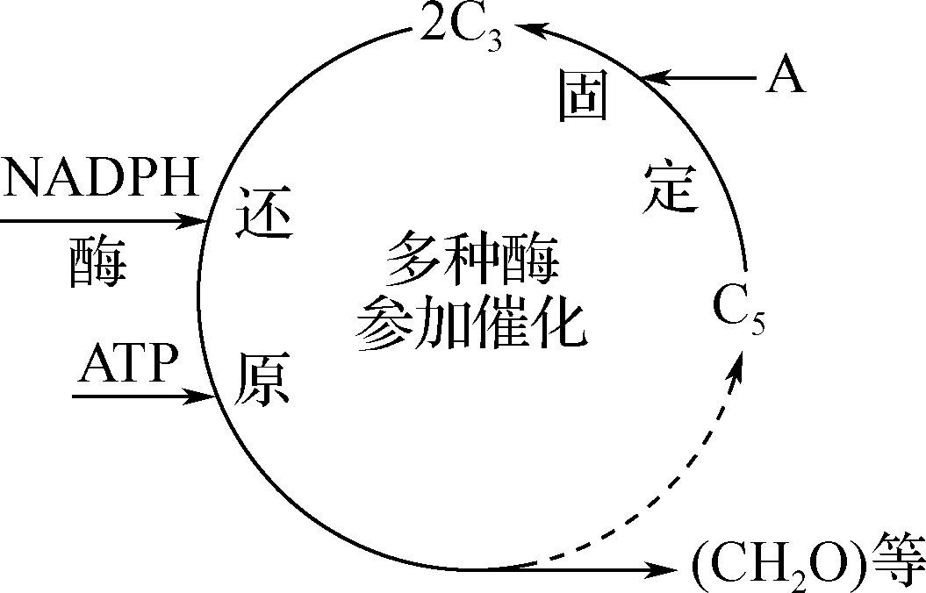
4. （2023届·连云港市合格考模拟）如图表示光合作用的一个阶段，下列有关说法正确的是（ B ）
B
A. 该过程表示光反应阶段
B. 该过程表示暗反应阶段
C. 图中A物质是氧气
D. 该过程必须在黑暗条件下才能进行
解析：图中表示二氧化碳的固定和C₃的还原，因此是暗反应过程。 图中A物质是二氧化碳，该过程在黑暗或光照条件下都能进行。

Slide 18
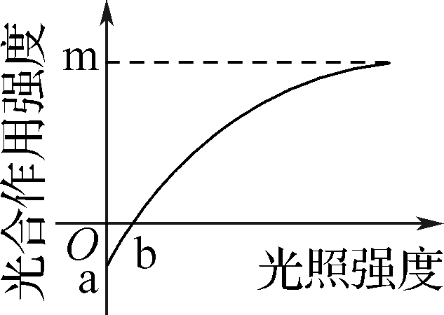
B
5. 用¹⁴CO₂追踪光合作用中碳原子的转移途径，正确的是（ B ）
A. CO₂→五碳化合物→三碳化合物
B. CO₂→三碳化合物→葡萄糖
C. CO₂→三碳化合物→五碳化合物
D. CO₂→葡萄糖→五碳化合物
6. （2024届·盐城市学业水平合格考模拟）如图所示为叶肉细胞光合作用强度与光照强度关系曲线图。下列有关叙述错误的是（ D ）
D
A. a点细胞只进行呼吸作用
B. b点细胞光合作用强度与呼吸作用强度相等
C. 超过一定的光照强度，光合速率不再上升
D. 适当提高CO₂浓度，m点不会发生变化

Slide 19
7. （2023届·连云港市合格考模拟）下列措施不利于提高大棚中蔬菜产量的是（ D ）
D
A. 合理密植 | B. 夜间适当补充光照
C. 适当增加二氧化碳浓度 | D. 采用绿色塑料薄膜盖顶
解析：光合色素吸收最少的光是绿光，因此温室大棚使用绿色薄膜盖顶不仅不能提高光合速率，还会降低光合速率，不利于农作物增产，D符合题意。

Slide 20
8. （2024届·常州三中学业水平合格考模拟）依据光合作用的基本原理判断，下列有关叙述正确的是（ C ）
C
A. 光反应不需要酶
B. 影响光反应的因素不会影响暗反应
C. 光合作用释放的氧气中的氧元素来自水
D. 光反应只能在光照条件下进行，暗反应只能在黑暗条件下进行

Slide 21
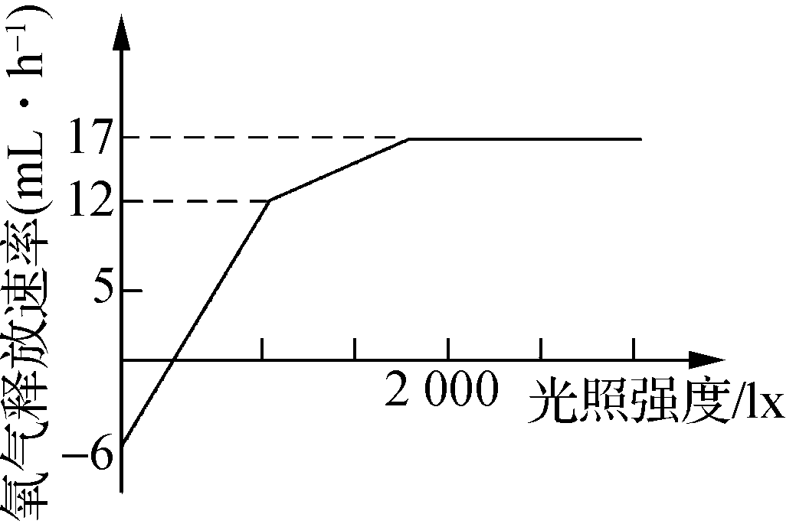
9. 如图表示在不同光照强度下某植物的氧气释放速率。该植物在2 000 lx光照强度下，每小时光合作用产生的氧气量是（ D ）
D
A. 12 mL | B. 17 mL
C. 18 mL | D. 23 mL
解析：当光照强度为0时，植物细胞只进行呼吸作用，则图线的纵截距表示的是呼吸作用强度（6 mL/h）。根据总光合作用强度＝净光合作用强度＋呼吸作用强度，可知该植物在2 000 lx光照强度下，每小时光合作用所产生的氧气量为17＋6＝23（mL）。

Slide 22
10. （2023届·江苏合格考）下列措施有利于提高玉米等粮食作物产量的是（ C ）
C
A. 减少光照面积 | B. 缩短光照时间
C. 适当增施农家肥 | D. 降低光照强度
解析：减少光照面积、缩短光照时间和降低光照强度都会使光合作用降低；农家肥中含有大量有机物，被土壤的微生物分解释放更多的二氧化碳，促进光合作用，因此选C 。

Slide 23
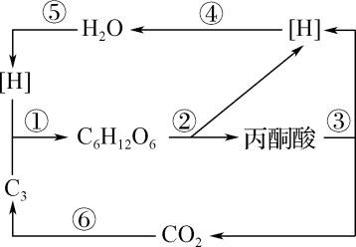
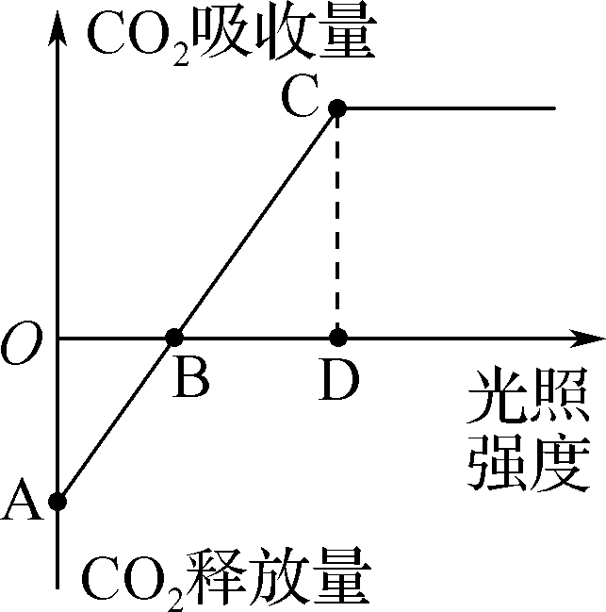
二、 非选择题
11. （2023届·徐州市合格考模拟）下面图1表示绿萝叶肉细胞光合作用与细胞呼吸过程中各元素的转移途径，其中①～⑥代表有关生理过程。图2为绿萝在不同光照强度下CO₂吸收量的变化曲线。请据图回答下列问题：
图1
图2

Slide 24
⑥①
⑤
（1） 图1中表示光合作用暗反应阶段的是 ⑥① ⁠（填序号）， ⑤ ⁠（填序号）过程必须在有光条件下才能进行。
解析：（1） 图1中表示光合作用暗反应阶段的是⑥二氧化碳的固定、①C₃的还原。⑤过程是水的光解，必须在有光条件下才能进行。
图1

Slide 25
细胞质基质
④
（2） 图1中②发生的场所是 细胞质基质 ⁠，氧气参与图中 ④ ⁠（填序号）过程。
解析：（2） 图1中②是葡萄糖分解成丙酮酸和[H]，发生在细胞质基质；氧气参与有氧呼吸的第三阶段，与[H]反应生成水，是④过程。
图1

Slide 26
①②③④⑤⑥
（3） 图2中的B点能发生图1中 ①②③④⑤⑥ ⁠（填序号）过程。
解析：（3） 图2中的B点能发生光合作用和呼吸作用，因此图1中全过程（①②③④⑤⑥）都能发生。
图1
图2

